Slide 1
Conhecendo o poder e unção de Deus através da oração
Pr. Paul David Cull
Ministério Avivamento Já
www.avivamentoja.com

Slide 2
Ministrando na unção para crianças e juniores
A unção de Deus é a manifestação do Seu poder e da Sua presença.
Sabemos que Ele está onipresente, porém há momentos e lugares quando Ele manifesta Sua presença de formas extraordinárias: Certo dia ele estava ensinando, e achavam-se ali assentados fariseus e doutores da lei, vindos de todas as aldeias da Galiléia, da Judéia e de Jerusalém. E o poder do Senhor estava com ele para curar. - Lucas 5:17
O poder do Senhor estava presente (as palavras “com ele” não estão no Grego) para curar os enfermos.
A unção estava presente de uma forma perceptível, que Lucas poderia observar.

Slide 3
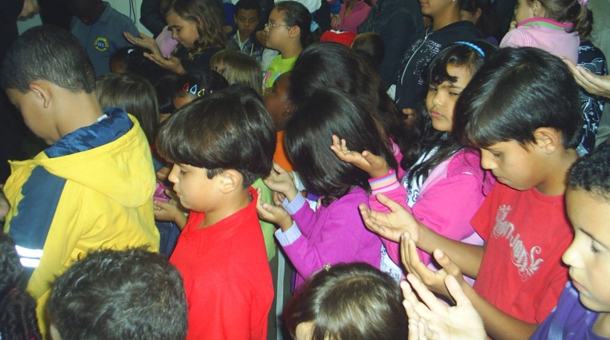
Nós podemos ter a manifestação da unção
Eu rogarei ao Pai, e ele vos dará outro Consolador, para que esteja convosco para sempre, o Espírito da verdade, que o mundo não pode receber, porque não o vê nem o conhece. Mas vós o conheceis, pois habita convosco, e estará em vós. - João 14:16 e 17
O Consolador, o Espírito Santo, está sempre conosco.
Nós podemos sempre buscar o Seu agir na vida das crianças e juniores.

Slide 4
Reconhecendo o mover do Espírito Santo
Jesus respondeu-lhes: Em verdade, em verdade vos digo que o Filho por si mesmo não pode fazer coisa alguma; ele só pode fazer o que vê o Pai fazendo, porque tudo o que o Pai faz, o Filho o faz igualmente. Porque o Pai ama o Filho, e lhe mostra tudo o que faz. E lhe mostrará maiores obras do que estas, para que vos maravilheis. - João 5:19-20
Para poder ver a unção e o poder de Deus se manifestar, precisamos enxergar o que o Pai está fazendo, precisamos ouvir a voz de Deus, precisamos perceber onde o Espírito está agindo.

Slide 5
Algumas formas que nós podemos ver o Pai agindo:
Uma impressão ou forte pensamento sobre uma direção para ministração
Uma visão (aberta ou fechada) ou sonho
Uma palavra de conhecimento sobre uma enfermidade que Ele quer curar
Vendo o Espírito Santo tocar uma pessoa: brilho, tremedeira, balançando, chorando, etc.

Slide 6
Reconhecendo a Unção
A unção irá se manifestar mais e mais na medida em que cooperamos com o Espírito Santo e abençoamos o que o Pai está fazendo.
A obediência honra a Deus e Ele honra a obediência!
Aprendemos a discernir o mover do Espírito enquanto nós ministramos. Precisamos nos arriscar para aprender como fluir com Ele.
Por isso é importante aprender com líderes que são experientes no mover do Espírito Santo, que nos ajudarão a discernir a Sua direção:
Mas o alimento sólido é para os adultos, para aqueles que, pela prática, têm as faculdades exercitadas para discernir tanto o bem como o mal. - Hebreus 5:14

Slide 7
A Palavra de Deus como alicerce
Tudo que o Espírito Santo faz sempre será de acordo com a Palavra de Deus, a Bíblia.
Precisamos utilizar a Palavra para discernir o que é de Deus, o que é do ser humano e o que pode ser do inimigo.
Não extingais o Espírito; não desprezeis as profecias. Examinai tudo. Retende o bem. - 1 Tessalonicenses 5:19-21
Pois a palavra de Deus é viva e eficaz, e mais cortante do que qualquer espada de dois gumes, e penetra até ao ponto de dividir alma e espírito, juntas e medulas, e é apta para discernir os pensamentos e intenções do coração. - Hebreus 4:12

Slide 8
Entrando em Batalha
O Senhor Jesus disse que nós temos autoridade sobre todas as forças do inimigo:
Tendo convocado os doze discípulos, Jesus deu-lhes poder e autoridade sobre todos os demônios, e para curarem enfermidades. - Lucas 9:1
Eu vos dei autoridade para pisar serpentes e escorpiões, e toda a força do inimigo, e nada vos fará dano algum. - Lucas 10:19
O poder do nome do Senhor Jesus é suficiente para derrotar o inimigo:
E estes sinais hão de seguir os que crerem: Em meu nome expulsarão demônios; falarão novas línguas; - Marcos 16:17

Slide 9
Não precisamos saber sobre o inimigo para poder vencê-lo
A vossa obediência é conhecida de todos, por isso alegro-me em vós; mas quero que sejais sábios para o bem, mas simples para o mal. E o Deus da paz esmagará em breve a Satanás debaixo dos vossos pés. A graça de Nosso Senhor Jesus seja convosco. Amém. - Romanos 16:19-20
A palavra “simples” (no Grego akeraios) significa inocente, “sem mistura”.
Precisamos ser inocentes sobre o mal para que Deus possa “esmagar Satanás debaixo de nossos pés”.

Slide 10
Manifestações Demoníacas
Devemos seguir o exemplo do Senhor Jesus e não permitir que os demônios se manifestem:
Estava na sinagoga um homem possesso de espírito imundo, o qual exclamou: Ah! que temos contigo, Jesus de Nazaré? Vieste destruir-nos? Bem sei quem és: o Santo de Deus. Repreendeu-o Jesus, dizendo: Cala-te, e sai dele. Então o espírito imundo, convulsionando-o, e clamando em alta voz, saiu dele. - Marcos 1:23-26
Vendo Jesus que a multidão concorria, repreendeu o espírito imundo, dizendo-lhe: Espírito mudo e surdo, eu te ordeno: Sai dele, e nunca mais entres nele. - Marcos 9:25

Slide 11
Abrindo e Fechando com Oração
Eu acostumo a começar as reuniões cobrindo todas com o sangue do Senhor Jesus, proibindo o inimigo de interferir, e chamando a presença do Espírito Santo.
No final da ministração, eu proíbo o inimigo de confundir, destorcer ou roubar aquilo que Deus tem feito, ou de contra-atacar nossas vidas, bens, famílias ou igrejas.

Slide 12
Ficando cheio do Espírito Santo
Para ficar cheio do Espírito Santo nós podermos praticar cinco coisas em nossa vida diária
Adoração (em particular e com o povo de Deus)
Gastando muito tempo na presença manifesta de Deus
Orando em línguas
Recebendo oração com a imposição de mãos
Utilizando os dons que recebemos

Slide 13
Adoração (em particular e com o povo de Deus)
E não vos embriagueis com vinho, em que há devassidão, mas enchei-vos do Espírito, falando entre vós com salmos, e hinos, e cânticos espirituais, cantando e salmodiando ao Senhor no vosso coração, dando sempre graças por tudo a nosso Deus e Pai, em nome de nosso Senhor Jesus Cristo, - Efésios 5:18-2

Slide 14
Gastando muito tempo na presença manifesta de Deus
Quão bom e quão suave é que os irmãos vivam em união! É como o óleo precioso sobre a cabeça, que desce sobre a barba, a barba de Arão, e que desce à orla das suas vestes. É como o orvalho de Hermom, que desce sobre os montes de Sião. Porque ali o Senhor ordena a bênção e a vida para sempre. - Salmo 133:1-3

Slide 15
Recebendo oração com a imposição de mãos
Não desprezes o dom que há em ti, o qual te foi dado por profecia, com a imposição das mãos do presbitério. - 1 Timóteo 4:14
Por este motivo eu te exorto que despertes o dom de Deus, que há em ti pela imposição das minhas mãos. - 2 Timóteo 1:6

Slide 16
Orando em línguas
O que fala em língua edifica-se a si mesmo, mas o que profetiza edifica a igreja. - 1 Coríntios 14:4
Dou graças ao meu Deus, porque falo em outras línguas mais do que todos vós. - 1 Coríntios 14:18

Slide 17
Utilizando os dons que recebemos
Servi uns aos outros conforme o dom que cada um recebeu, como bons despenseiros da multiforme graça de Deus. - 1 Pedro 4:10
O seu senhor lhe disse: Bem está servo bom e fiel. Sobre o pouco foste fiel, sobre o muito te colocarei. Entra no gozo do teu senhor. - Mateus 25:21,23

Slide 18
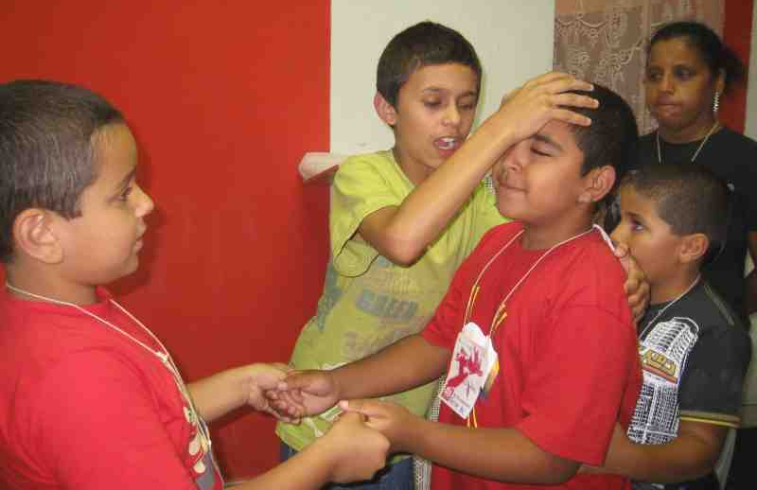
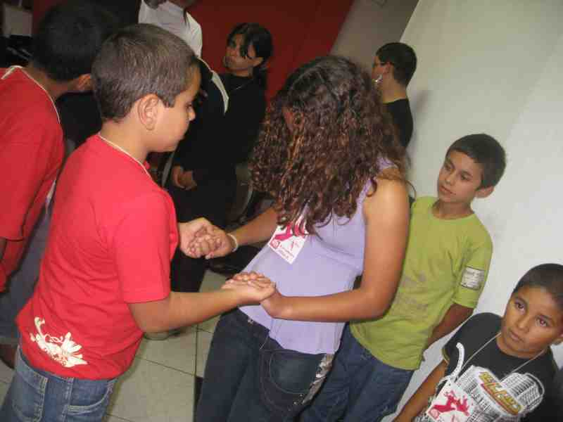
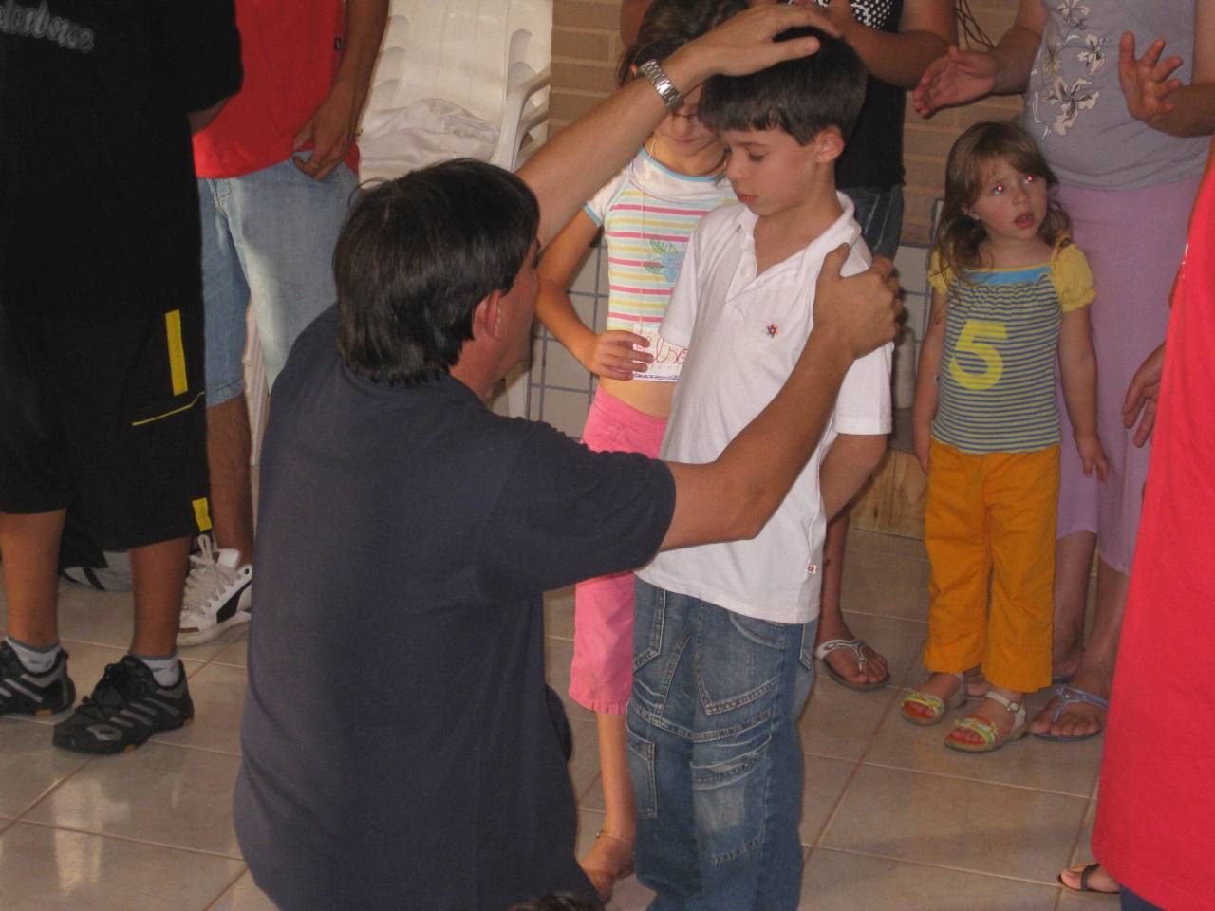
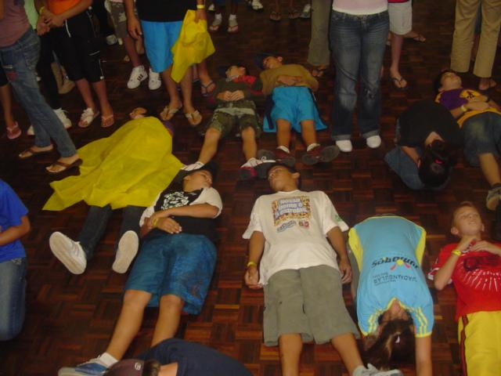
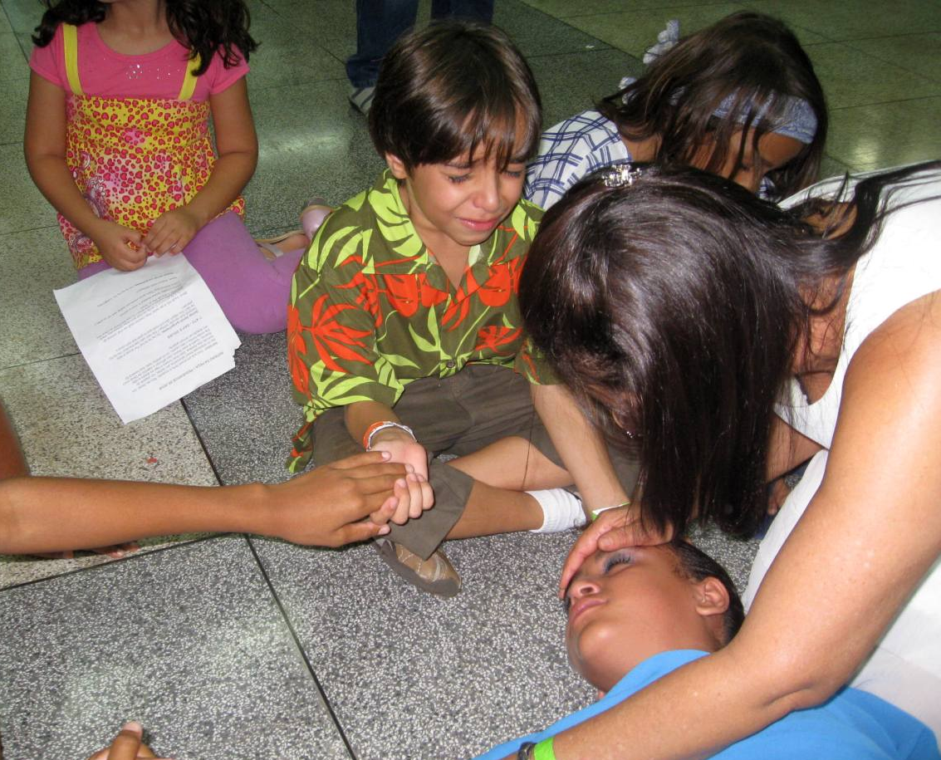
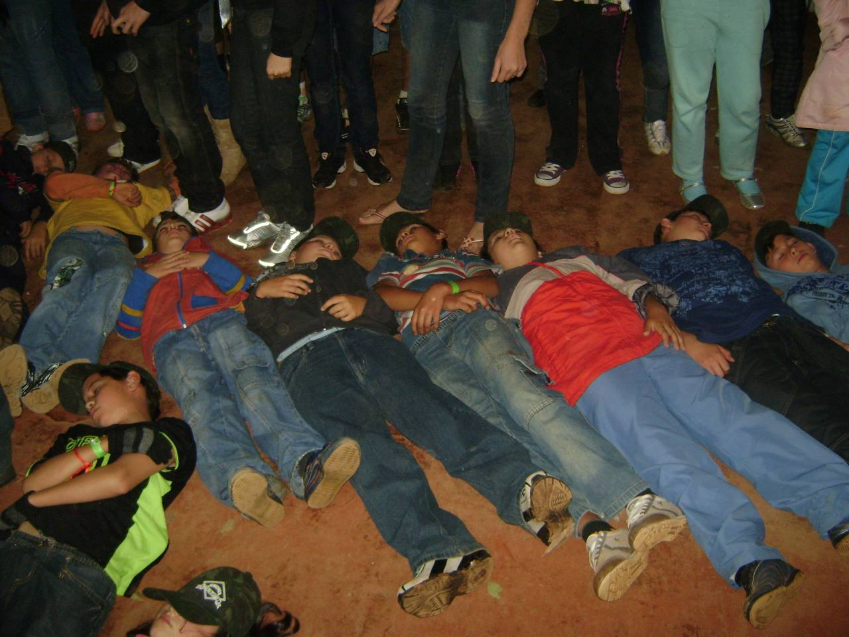
Crianças e Juniores cheios do Espírito Santo!

